Slide 1
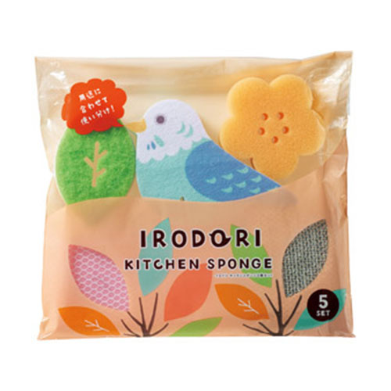


【提案書】
イロドリ キッチンスポンジ5種セット
特徴
さまざまな洗い物に対応できる非常に便利な5種類のスポンジセットです。日常生活における必需品でもあり、また消耗品でもあるためノベルティグッズとしても喜ばれるアイテムです。
納期
納期スペース
仕様
素材：ポリウレタン・ポリエステル・PET(アルミ蒸着)・メラミン樹脂
サイズ：225×250×30mm(袋入り状態)
包装：包装袋
生産国：中国
お見積
お見積りスペース

